Slide 1
Сервис
Мастер-класс
автор: Чибисов А.А., учитель биологии и химии .

Slide 2
Learningapps.org - это сервис для создания интерактивных учебно-методических пособий по разным предметам.

Slide 3
Возможности сервиса

Slide 4
Возможности сервиса

Slide 5
Пошаговая инструкция
Ссылка на сервис Learningapps.org http://learningapps.org

Slide 6
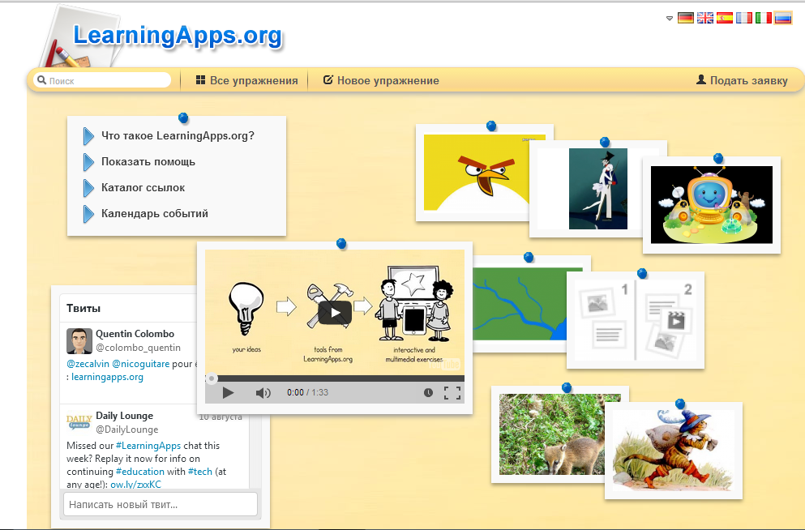
Установить русский язык

Slide 7
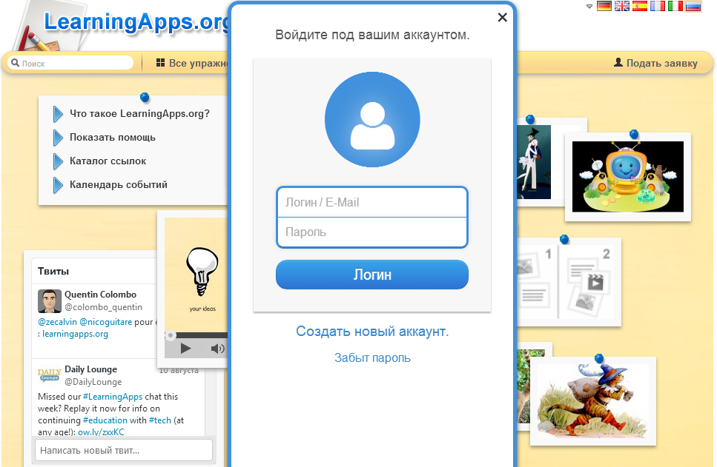
Подать заявку

Slide 8
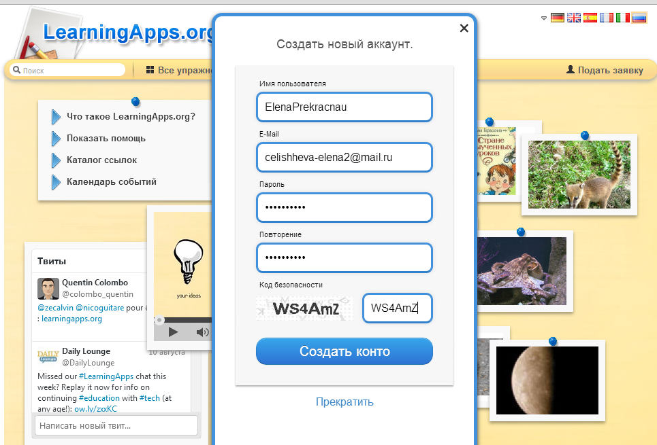
Создать новый аккаунт

Slide 9
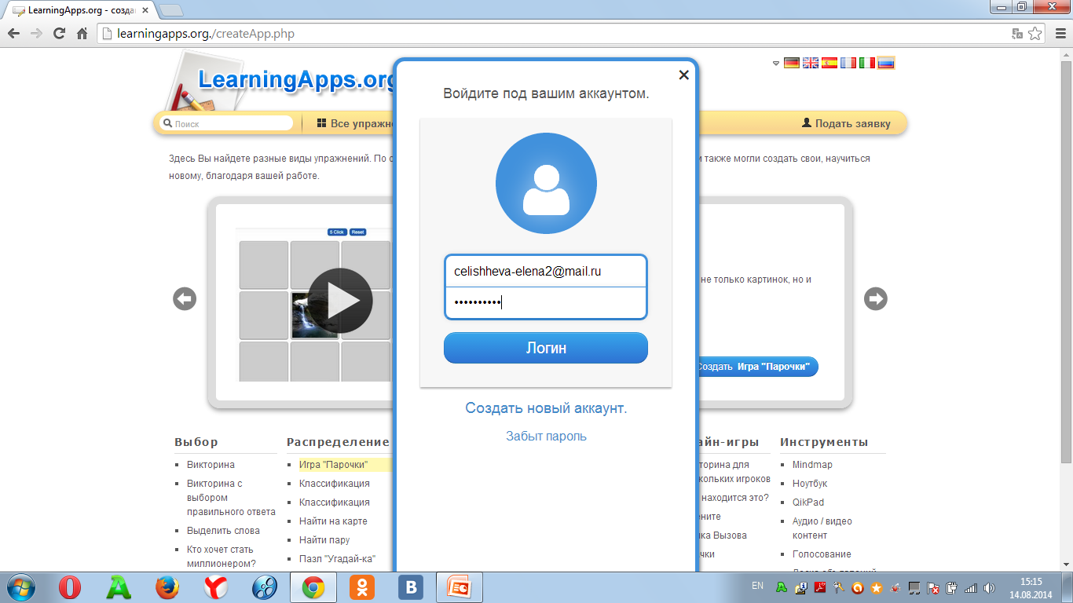
Переходим по ссылке http://learningapps.org/133823 и нажимаем кнопку «Подать заявку»
Вход в аккаунт

Slide 10
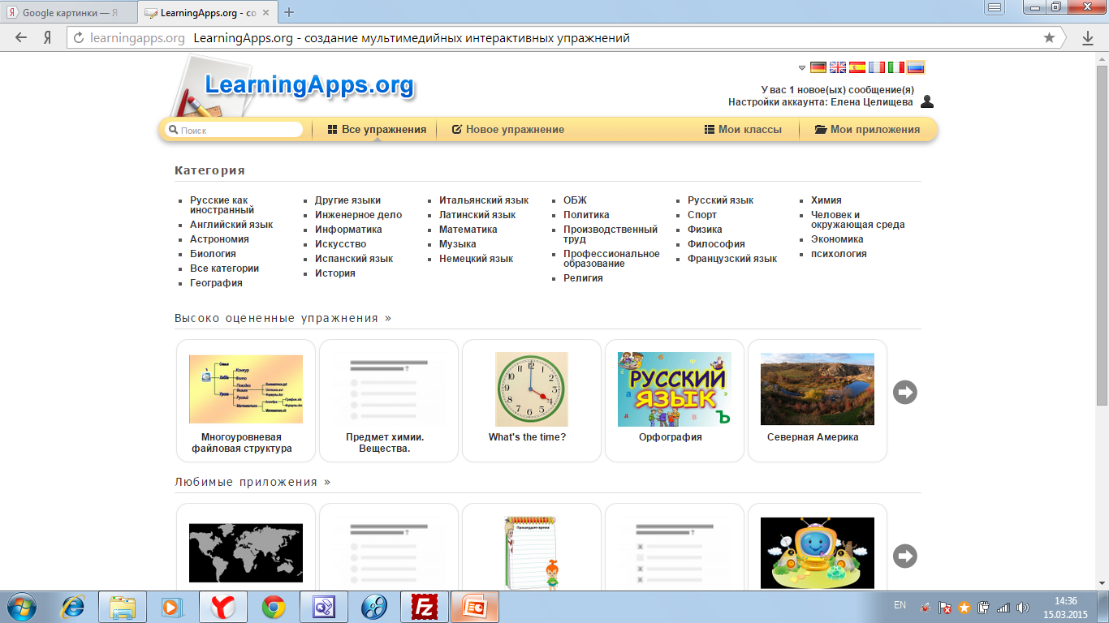
После входа в аккаунт нажимаем кнопку «все упражнения»

Slide 11
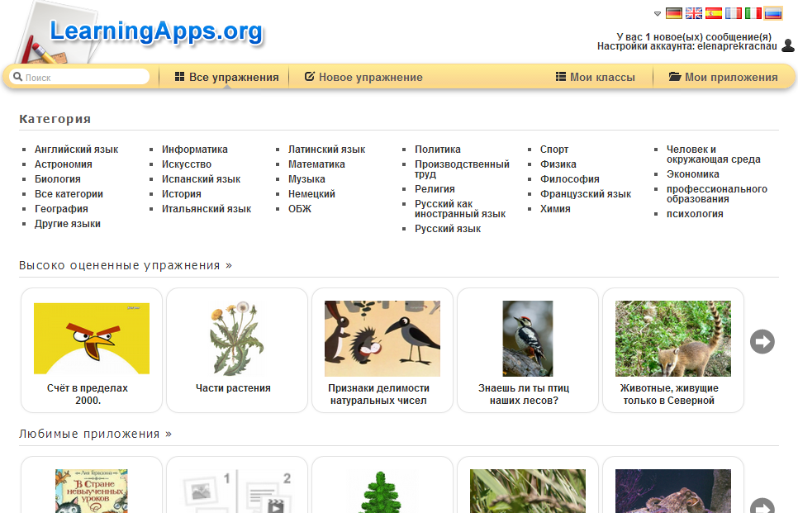
Выбираем учебный предмет и игру

Slide 12
Нажимаем кнопку «Создать подобное приложение»

Slide 13
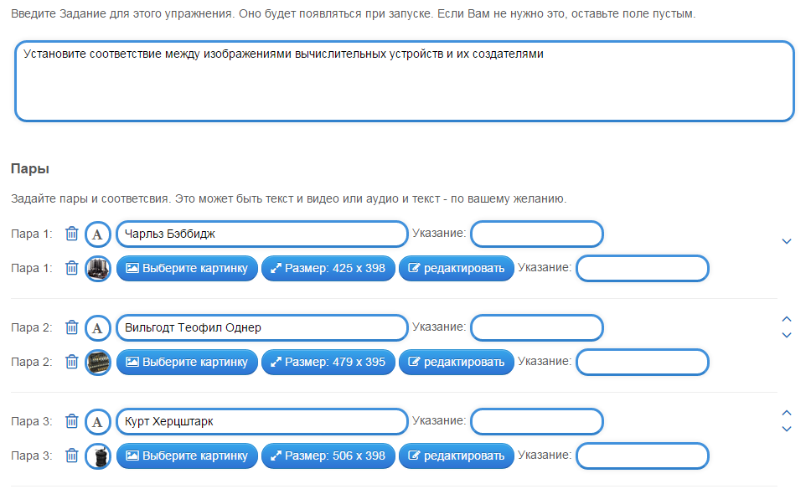
В готовый шаблон вносим свои изменения,
а именно свои задания или вопросы

Slide 14
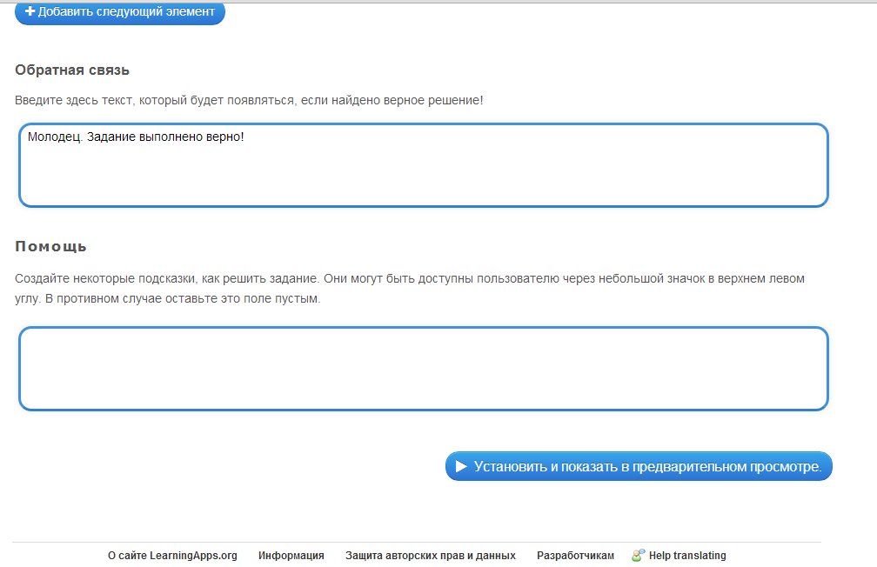
Установить и показать в предварительном просмотре

Slide 15
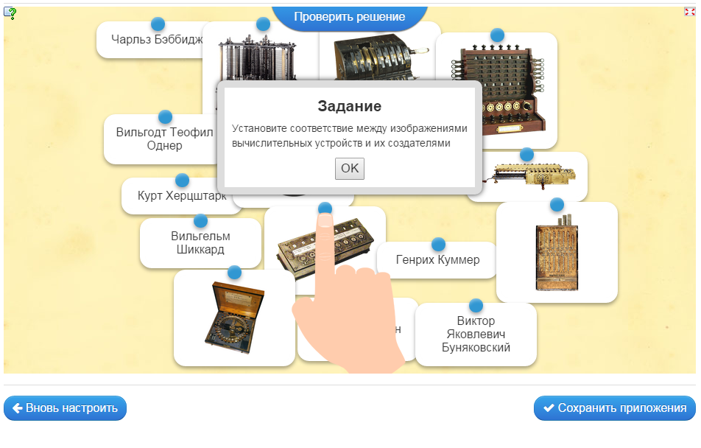
Сохранить приложение

Slide 16
Созданное приложение сохраняется в «Мои приложения»

Slide 17
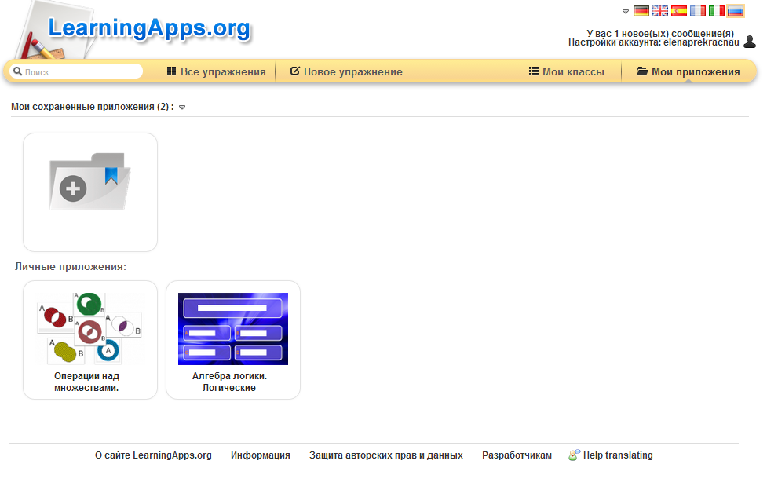
Мои приложения

Slide 18
Ссылки на созданное приложение
Ссылки на выбранное приложение расположены в нижней части экрана.

Slide 19
Создание моего класса
Эта область была специально разработана для учителей, которые хотят, чтобы их ученики работали с Learning apps. Здесь вы можете создавать аккаунты для своих учеников и управлять ими.

Slide 20
1 шаг: открываете страничку «Мои классы» и нажимаете «создать аккаунт для учеников».

Slide 21
2 шаг: пишите имя, фамилию ученика, появляется логин и пароль, сохранить.

Slide 22
3 шаг: созданный аккаунт ученика можно удалить, отправить сообщение ученику, распечатать список паролей.

Slide 23
4 шаг: ученик может зайти в приложения для моих классов, созданные учителем, и выполнить задание.

Slide 24
5 шаг: проверка выполнения домашнего задания учениками

Slide 25
6 шаг: ученик может создавать свои приложения

Slide 28
http://qrcoder.ru/ Создать
https://www.qrrd.ru/read/ Считать

Slide 29
Создаем свою интерактивную книжку
в программе Storyjumper»
Технологии цифрового повествования или цифрового рассказа легко применимы, доступны и полезны для широкой аудитории. Одним людям нужна цифровая история, чтобы вызвать эмоции, другим – чтобы привлечь нового клиента, а третьим она упрощает общение с большим количеством слушателей.
В цифровом рассказе повествование объединяется с таким цифровым контентом, как анимация, фото, аудио и т.д. Новый жанр обретает всё большую популярность в школах и других учебных заведениях по всему миру.
StoryJumper- сервис понравится всем кто связан с детьми. Не секрет, что наглядность – важный элемент в развитии и обучении ребенка.
StoryJumper – удобный инструмент, который поможет вам писать и иллюстрировать рассказы, создавать свои собственные книги, хранить важную информацию, применяя набор интуитивно понятных встроенных инструментов. Вы можете использовать имеющиеся фотографии и графический арт из базы данных StoryJumper или загружать собственные снимки в качестве фона для сцены и графические арты для большей индивидуализации истории.
Это сайт, который позволяет не только учителям, но и самим ученикам создавать свои собственные книги.
Вы можете легко создавать титульные страницы, добавлять текст, загружать чертежи или фотографии для иллюстрации истории, и также можно пользоваться клипартами из галереи StoryJumper.

Slide 30
Как работать:
Шаг 1 – регистрация. Она не займет у Вас много времени и усилий. Вам необходимо ввести имя, пароль, дату рождения, электронную почту.
После регистрации вы оказываетесь на главной странице. Здесь вы можете посмотреть уже готовые книги, сохранить их себе.
Шаг 2- создаем книгу. Для того чтобы создать книгу, необходимо выбрать раздел «создать новую книгу»
Шаг 3 – для начала создаем обложку. Есть возможность выбрать уже готовую обложку или загрузить свою, на Ваш вкус.
Шаг 4 – даем название своей книге. Вы можете выбрать шрифт, цвет, формат своего текста.
Шаг 5 – далее формируете свою книгу, можете выбрать картинки из каталога, менять текст, делать его более красочным, помимо этого вы можете добавлять свои изображения. В любой момент можете удалить страницу и добавить новую.
Шаг 6 – не забудет открыть доступ. Для этого в меню измените частный доступ.
Не забывайте сохранять свою книгу!
Вы можете редактировать ее.
Как применять:
StoryJumper нашел широкое применение в современном обществе. И образование не стало исключением.
Для учителей очень важно заинтересовать ребят своим предметом, сделать образовательный процесс не только познавательным, но и интересным. Для решения этой проблемы можно использовать данную программу.
Данную программу можно использовать на разных этапах урока, на внеурочной деятельности или как итог проекта.

Slide 31
Мои работы
https://www.storyjumper.com/book/index/68574615/5cbf11e8a6ba9
https://www.storyjumper.com/book/index/64515415/5c62b8030d7b2

